Slide 1

Projeto Xadrez
Status Atual
Equipe Cinco

Slide 2
Introdução
O Objetivo deste documento é apresentar como está o desenvolvimento do jogo de xadrez. Este documento traz:
Atividades desenvolvidas até a presente data;
Novo cronograma de desenvolvimento;
Custo até a presente data;
Análise de Riscos;
Versão parcial do produto;
Repositório usado;
Decisão sobre politica de teste e scripts dos testes;
Equipe Cinco

Slide 3
Atividades Efetuadas X Esforço (1/2)
Membro | Atividades | Tempo previsto | Tempo gasto
Karen Valente | Verificações das alterações por iteração(5 até agora) | 1 dia para cada | 1 dia para cada
Breno Mattos | Desenhar Tabuleiro Desenhar Peças Desenhar Janela Desenhar possiveis movimentações Incluir sonoridade Imput | 1 dia 1 dai 1 dia 2 dias 1 dia 2 dias | Total: 3 dias
Tácio Diogo | Escolher algoritmo Procurar código base Implementar IA Escrever Wiki | 1 dia 2 dias 8 dias 1 dia | ½ dia 1 dia 1 dia 1 dia
Equipe Cinco

Slide 4
Atividades Efetuadas X Esforço (2/2)
Membro | Atividades | Tempo previsto | Tempo gasto
Rafael Slobodian | Implementar Peças Implementar Tabuleiro Implementar Regras do Jogo Programação do Jogo | 3 dias 3 dias 3 dias 5 dias | 2 dias 1 dia 1 dia
Eduardo Zanuto | Cronograma Estudo sobre testes | 2 dias 1 dia | 1 dia 1 dia
Gustavo Morada | WBS Estudo sobre testes | 1 dia 1 dia | 1 dia 1 dia
Equipe Cinco

Slide 5

Novo Cronograma
Alteramos o cronograma apresentado anteriormente, pois achamos necessário “quebrar” algumas atividades e fomos ao longo do projeto verificando a necessidade de outras tarefas que haviam passado desapercebido.
Equipe Cinco

Slide 6
Custos Estimado Inicial
Humano: R$16.352;
  cargo X valor/hora: Gerente: R$20,00/h;
        Desenvolvedores: R$15,00/h;
    Testadores: R$10,00/h;
Consumo
  Custo locação mensal de desktop com manutenção inclusa: R$ 225,00 p/m: Custo Total: R$5.400,00 (custo de 6 computadores por 4 meses);
  Coffee Break (Iterações): R$420,00;
  Passagens: R$ 453,60;
CUSTO TOTAL DO PROJETO: R$22.625,60;
Equipe Cinco

Slide 7
Custos até a presente data
Humano: R$3.760;
  cargo X valor/hora: Gerente: R$20,00/h;
        Desenvolvedores: R$15,00/h;
    Testadores: R$10,00/h;
Consumo
  Custo locação mensal de desktop com manutenção inclusa: R$ 225,00 p/m: Custo Total: R$3.720,00 (custo de 6 computadores por 4 meses);
  Coffee Break (Iterações): R$300,00;
  Passagens: R$ 325,00;
CUSTO ATUAL TOTAL DO PROJETO: R$8.105;
Equipe Cinco

Slide 8
Análise de Valor Agregado:
1 - Cálculo
Situação Atual – Quarta, 28/10/2009
  Custo Total (BAC): R$22.625,60
  Planned % Complete (P%C): 44 de 78 = 56,41%
  Actual % Complete (A%C): 28 de 78 = 35,9%
  Custo Atual: R$8.105
Planned Value (PV): R$ 12.763,10
Earned Value (EV): R$ 8.122,59
SPI: 0,64
SV: -R$4.640,51
CPI: 1,00
Equipe Cinco

Slide 9
Análise de Valor Agregado:
2 - Situação atual
De acordo com a análise dos índices, o projeto está atrasado porém dentro do custo estimado.
Equipe Cinco

Slide 10
Análise de riscos
Risco | Probabilidade | Impacto | Ação preventiva | Ação corretiva
Alguém do grupo por algum motivo tiver que se ausentar | Baixa | Alto | Documentação atualizada | Redistribuir as tarefas destinadas aquela pessoa
Dificuldade com tecnologia envolvida(XNA) | Média | Alto | Estudo por desenvolvedores da tecnologia | Buscar programador mais experiente para auxilio
Limitações das tecnologias envolvidas | Baixa | Médio | - | -
Dias de prova de outra matérias | Alta | Médio | Manter atividades em dia | Redistribuir as tarefas destinadas aquela pessoa
Equipe Cinco

Slide 11
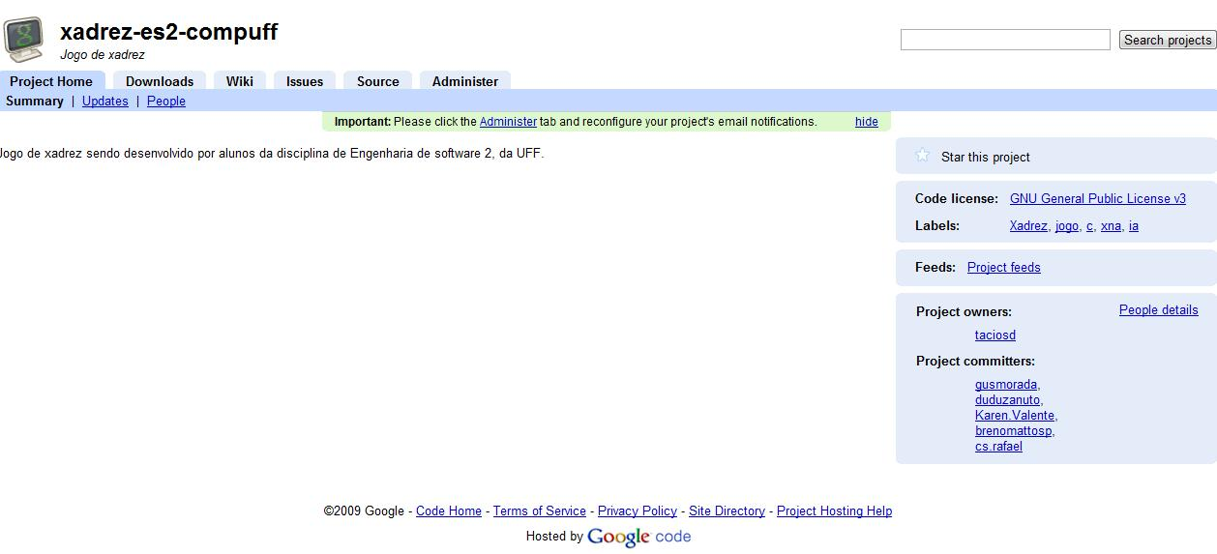
Repositório usado
Foi utilizado o repositório do google code, pois todos tinham acesso a ferramenta.
http://code.google.com/p/xadrez-es2-compuff/
Equipe Cinco

Slide 12
Versão Parcial do Produto
O que foi Feito:
  Implementação das classes de tabuleiro e peças.
  Exibição das peças de acordo com o tabuleiro.
  Exibição das possíveis jogadas do usuário.
  Implementação de parte do algoritmo MiniMax.
Equipe Cinco

Slide 13
Versão Parcial do Produto
O que falta ser feito:
  Implementação de regras do jogo.
  Programação do ciclo de jogo (jogadas).
  Implementação do algoritmo MiniMax.
  Testes
Dificuldades encontradas:
  Implementação de regras específicas do jogo (roque, en passant, promoção,...).
Equipe Cinco

Slide 14
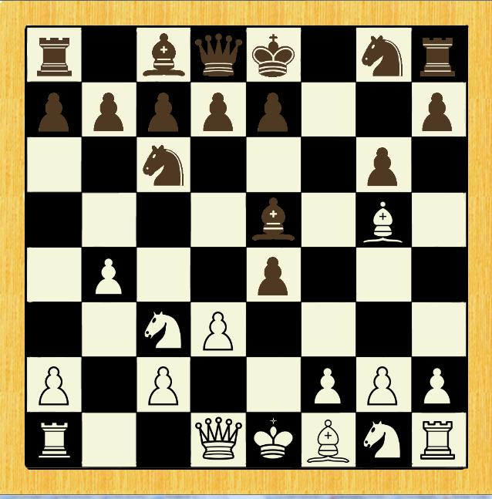
Protótipo
Equipe Cinco

Slide 15
Testes
Escolhemos basicamente os teste baseados em cenários, pois acreditamos que as regras do xadrez são conhecidas pela maioria das pessoas, logo os melhores testes seriam realizados justamente pelos usuários.
Além disso, como o projeto em si não é de uma complexidade alta, visto que não há muitas variações de entradas de dados e os movimentos são limitados ao tabuleiro e cada peça possui o seu conjunto de movimentos possíveis, não vimos necessidade de fazer testes nos algoritmos propriamente ditos.
Equipe Cinco

Slide 16
Planejamento de Scripts de Teste
Movimentações
Xeques
Xeque – Mate
IA
Equipe Cinco

